Slide 1

第4课 中古时期的亚洲
多彩亚洲

Slide 2
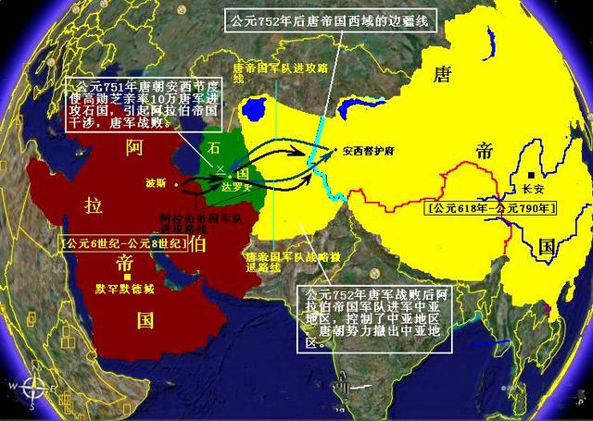
情境创设
如果当初火星上有一位观察者，在观察约1500年前后的世界，那么留给他印象最深的将是伊斯兰世界……
——摘自斯塔夫里阿诺斯《全球通史》

Slide 3

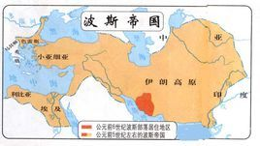
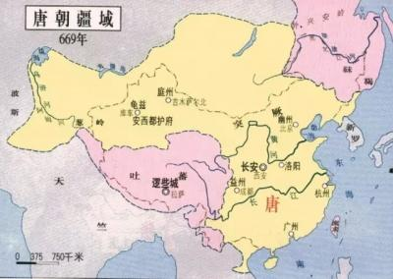
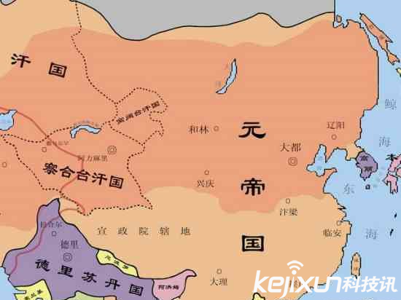
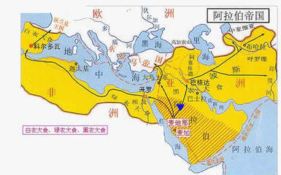
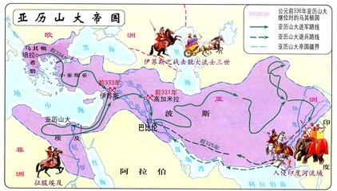
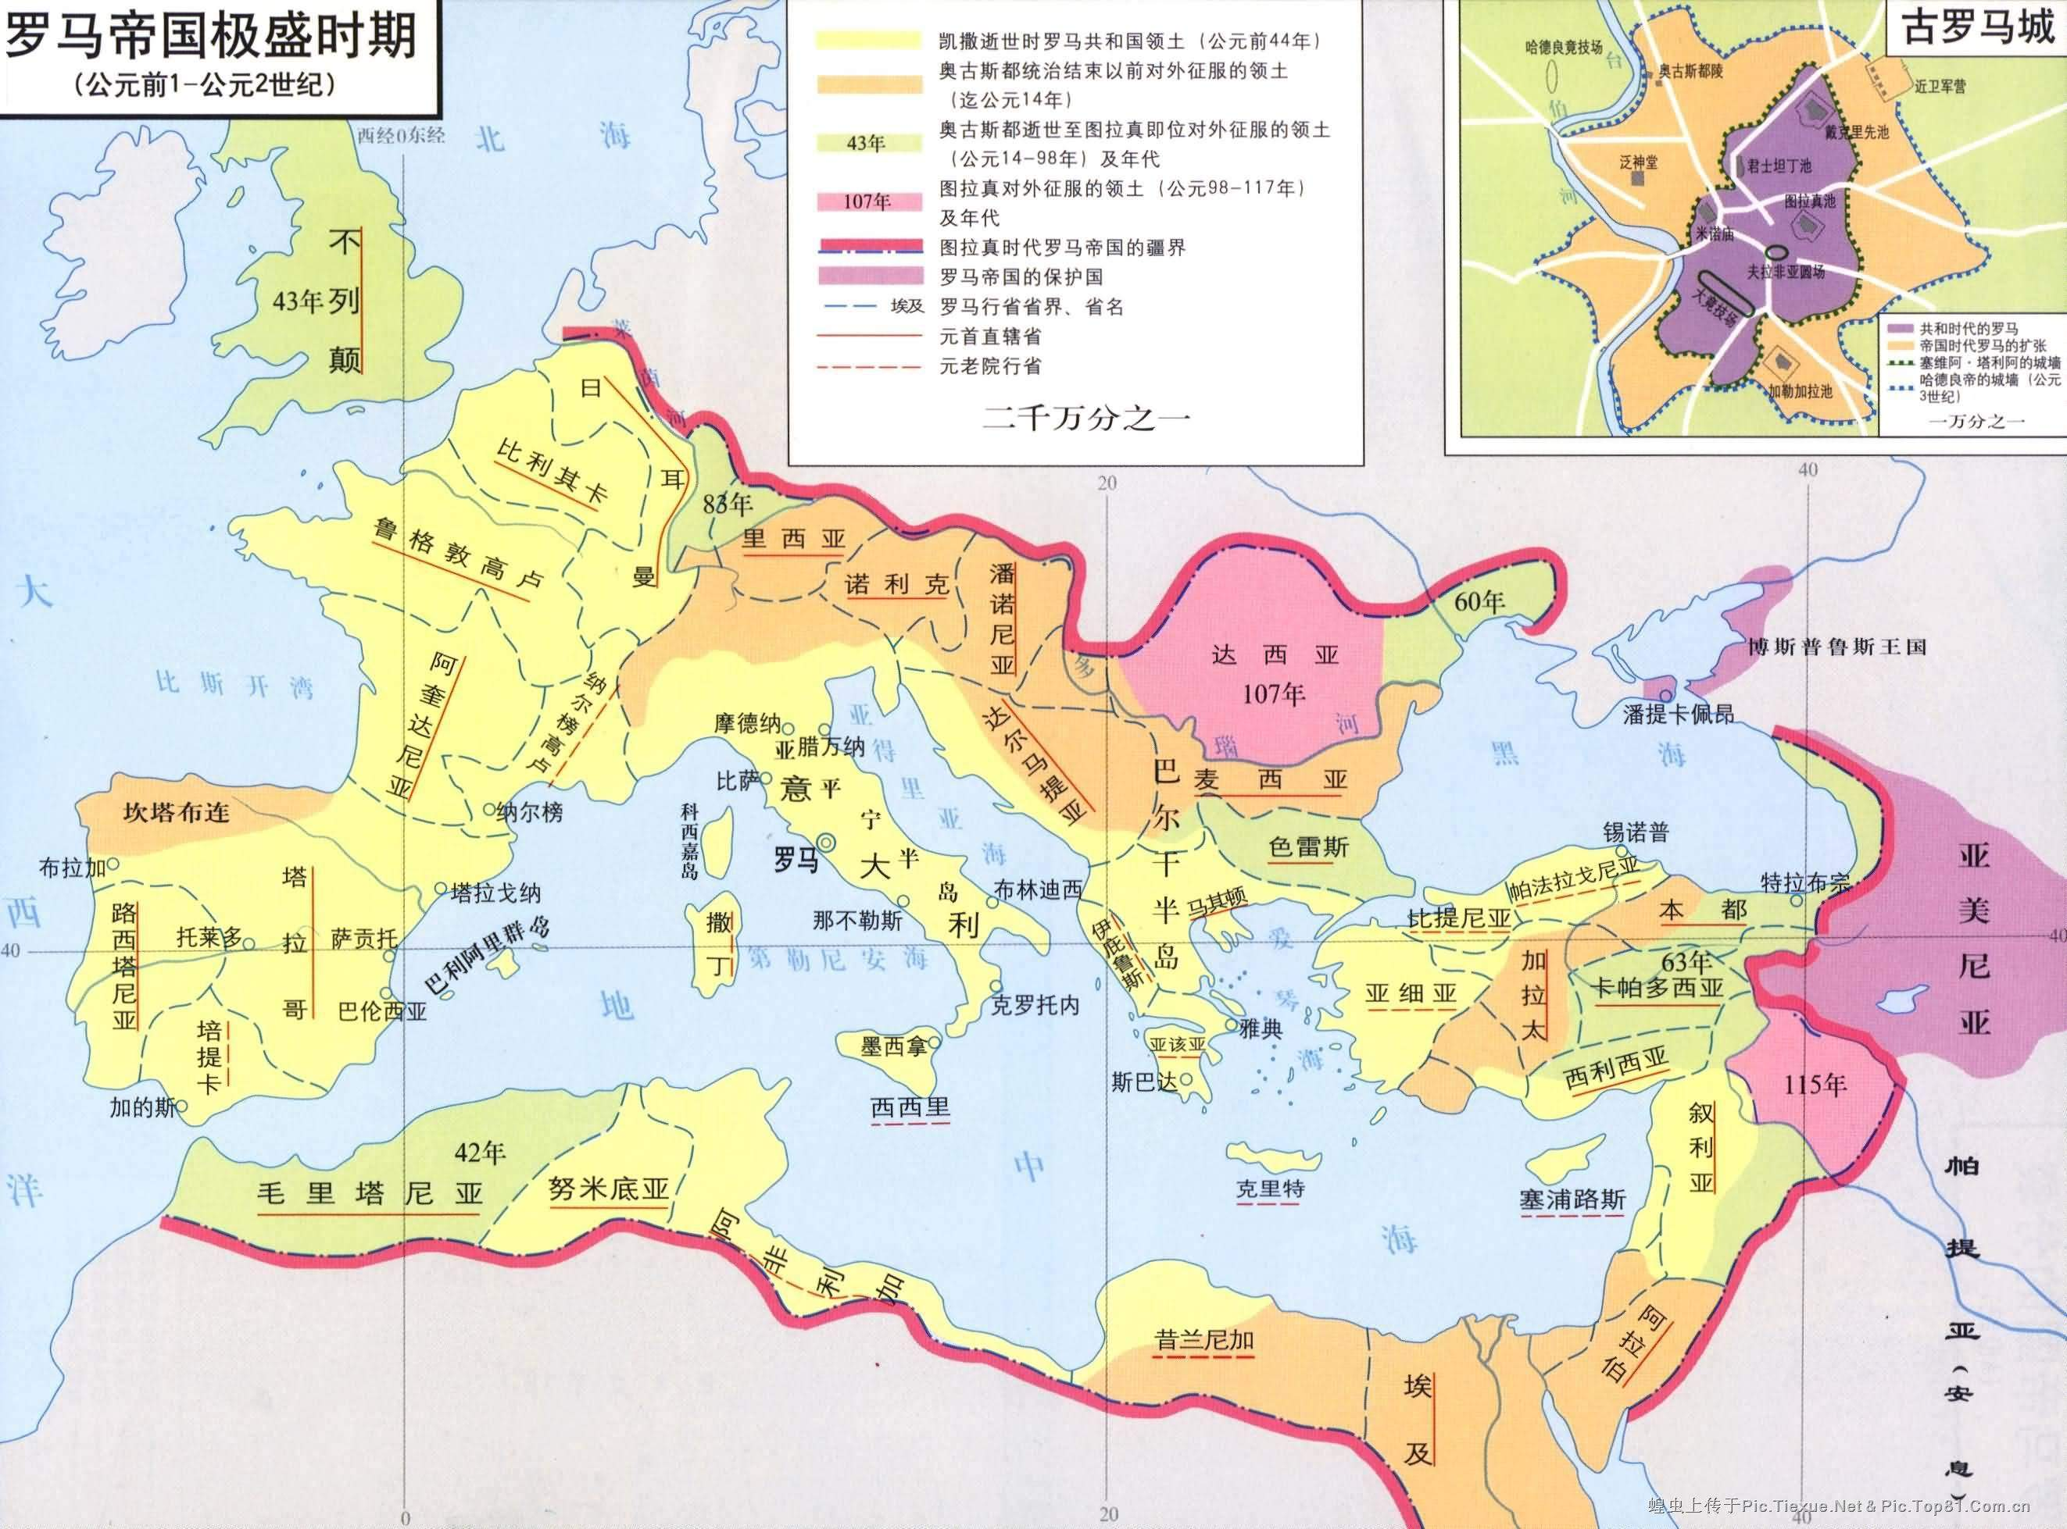

世界七大帝国

Slide 4



教 材 整 合
沟通东西方文明的使者 伊斯兰国家
融汇中华千年文化因子 东南亚古国
探寻亚洲多彩文明 体味交流多元共生

Slide 5

核心素养
史料
实证
历史
理解
历史
解释
历史学科
核心素养
历史
价值观
历史
时空观
【教师】改变教学方法 打造风格课堂
【学生】改变学习方法 打造生态课堂
【评价】改变评价方式 打造智慧课堂
Notes:
展示课题：第11课 希腊先哲的精神觉醒

Slide 6
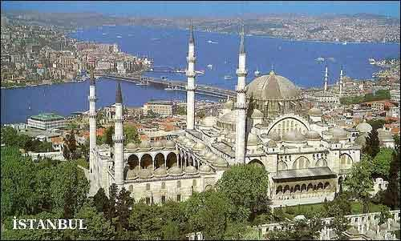
沟通东西方文明的使者
阿拉伯帝国
奥斯曼帝国

Slide 7
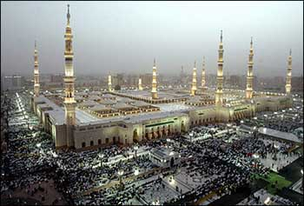
阿拉伯帝国
天阙即朝堂，又曰天房，盖造物设之以作万方朝向者也。
---（清）刘智《天方典礼》
穆罕默德的确实是一位智慧者、能言善辩者，他以《古兰经》的绝文，战胜了一般知识分子，以宝剑战胜了一般敌人，以往、现在、将来。
——（德）歌德
如果以对事态发展的影响为标准，那么，穆罕默德无疑是历史上的一位巨人． —— （美）斯塔夫里阿诺斯
麦加大清真寺克尔白古庙

Slide 8
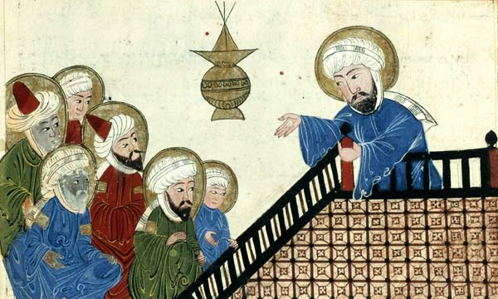
阿拉伯帝国
阿拉伯半岛统一与伊斯兰教的关系
材料一 阿拉伯人一手拿古兰经，一手执剑，向外扩张，到8世纪中期，阿拉伯国家成为横跨亚、非、欧的洲际大帝国。
材料二 我们的宗教和我们的帝国是一对阿拉伯孪生兄弟 。
——古代穆斯林作家 比鲁尼
伊斯兰教创立和传播的过程就是阿拉伯半岛统一、阿拉伯国家建立、扩张的过程；
伊斯兰教是一种宗教、行政、军事三位一体的组织,为统一国家的形成提供了组织形式；
阿拉伯帝国最高统治者掌握政治、军事和宗教大权，下设宰相、枢密院、财政部。

Slide 9
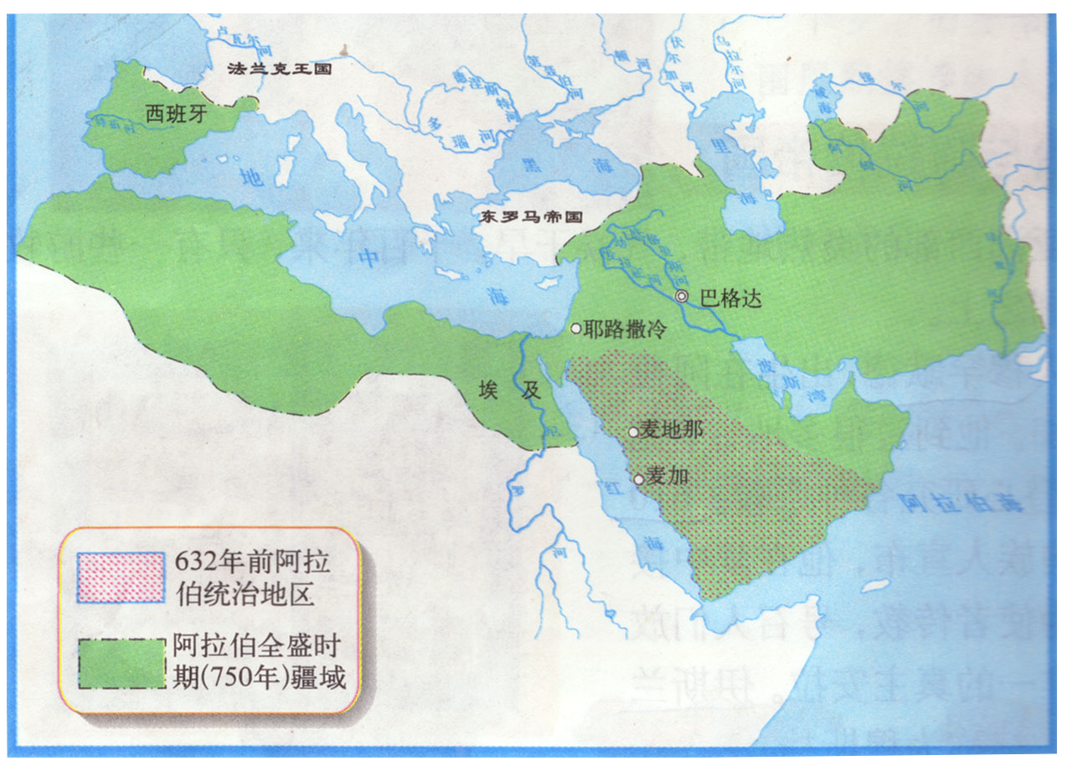
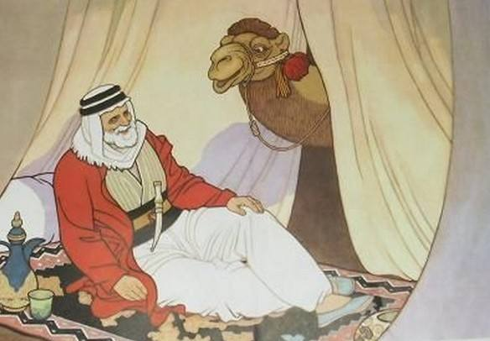
阿拉伯帝国
结合图文材料.提取有效信息：
阿拉伯人通过扩张建立的帝国在东西方交流中扮演了重要角色，产生重大的影响？
材料一 巴格达城的码头，停泊着几百艘各式各样的船只，有从中国运来的瓷器、丝绸和麝香；从印度运来的香料；从中亚细亚运来的红宝石；从非洲东部运来的象牙、金粉；从波斯运来香水和蔬菜，城里竟然还有专卖中国货的市场。听欧莱叶说，长安城里也有类似的专卖阿拉伯商品的市场。
材料二 阿拉伯帝国崛起之时正是中国唐朝兴盛之际。751年，阿拉伯帝国军队与唐军在中亚城市怛逻斯交手，是役唐军虽败，但阿拉伯军亦遭重创。从此阿拉伯军未再东进，唐军也未西征，两国遣使交好，互访频繁。中国古籍中常称阿拉伯帝国为“大食”，留下了大食使臣多次访唐的记载。
——菲利普 希提《阿拉伯通史》
西临
大西洋
中国唐朝
东接
中国唐朝
西班牙
北接
黑海与里海
波
斯
印度河
叙利亚
巴格达
北非
西南
尼罗河下游
埃及
东南
印度河
麦地那
南包
整个半岛
阿拉伯人担当了沟通东西方文化的角色，
为世界文化的发展作出了卓越贡献——东西方文明的使者

Slide 10
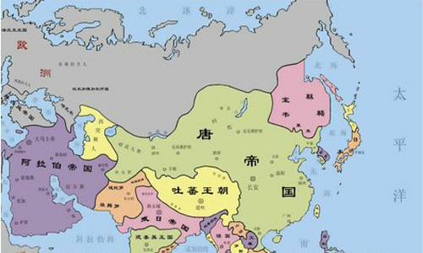
阿拉伯帝国
中国
穆罕默德说：“寻求真理，哪怕远在中国”
造纸术
指南针
火药等
传播
欧
洲
棉花、
食糖等
传播
印度
阿拉阿拉伯人担当了沟通东西方文化的角色。阿拉伯人在本民族文化的基础上， 吸取亚非古国文明的营养， 融汇古希腊罗马文明的精华， 创造了兼容东西方文明的阿拉伯文化。大规模的阿拉伯商业贸易，促进了亚欧非兰大洲各个封建文明区域间的经济文化交往，推动了中世纪印度洋区域和地中海区域海上贸易的繁荣与发展。
印度的数学、稻米、棉花、食糖；中国的造纸术、印刷术、指南针、火药传入西方，丰富了欧洲人的经济文化生活，促进了欧洲社会的发展，为世界文化的发展作出了卓越的贡献。

Slide 11
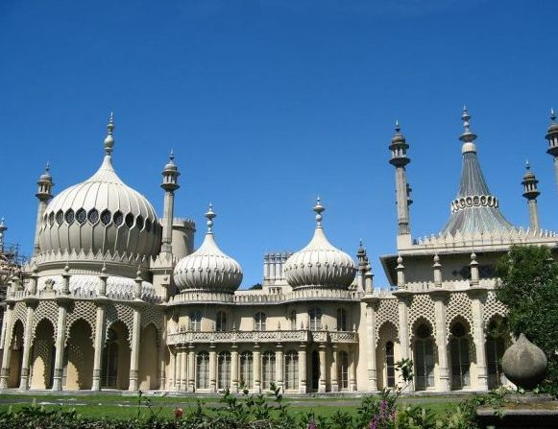
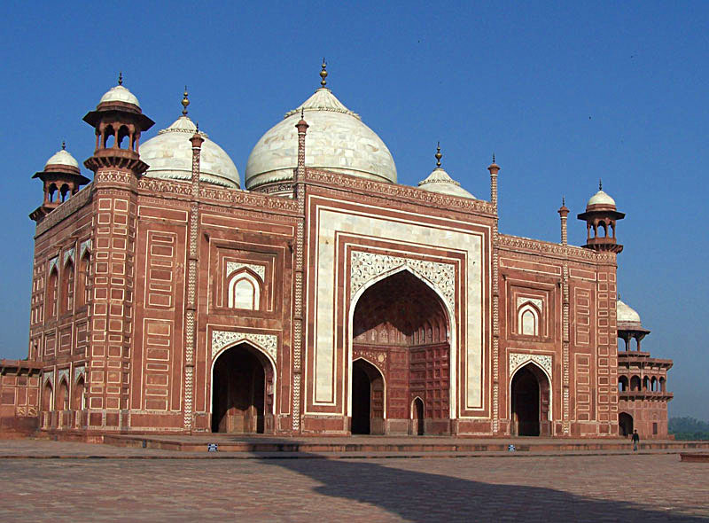
阿拉伯文化的特点
阿拉伯人在本民族文化的基础上， 吸取亚非古国文明的营养， 融汇古希腊罗马文明的精华， 创造了兼容东西方文明的阿拉伯文化。
印度·泰姬陵
清真寺

Slide 12
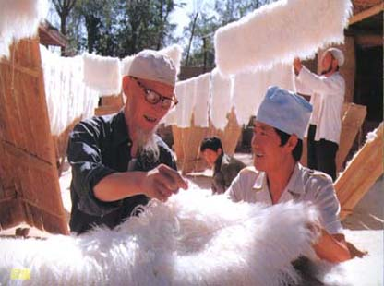
阿拉伯帝国：东西方文明的使者
带着真神安拉的启示
沙漠之子从荒漠中走出
信安拉、信天使、信经典
圣战的旗帜下他们不断征服
他们的疆土堪比宏伟罗马
他们的文化并肩于辉煌希腊
战火硝烟
大厦终在内外交困中倾覆
唯有文化
贯通东西 兼容并蓄
从7世纪以来，一些信仰伊斯兰教的阿拉伯人、波斯人，通过海陆两路来到我国，长期居住下来，与当地汉族和迁居而来的西域人、蒙古人等互通婚姻，逐渐融合，在中国形成了一个新的民族-回族。

Slide 13
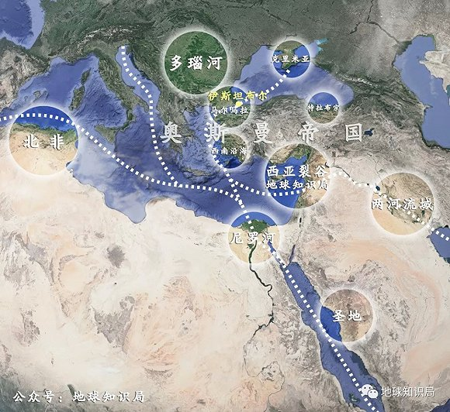
探究奥斯曼帝国如何深刻影响欧洲和亚洲历史的？
学生分组研读
1.它对基督教、希腊罗马的古典文化传统和西亚、北非等地的东方文化因素兼收并蓄，创造了独具特色的文化，在世界上产生过重大影响。
2.它保存了大量的希腊、罗马古籍，为后来西欧的文艺复兴提供了丰富的精神营养。它对东欧文化的影响更为巨大。
3.继承了东罗马帝国的文化及伊斯兰文化，采纳地中海、黑海周边地区的传统、艺术及文化体系，并加入了新的元素，因而东西文明在其得以统合。
4.对东西方商业活动的影响：控制了亚欧商路,破坏了地中海区域原来的商业秩序和环境 ，推动了新航路的开辟。

Slide 14
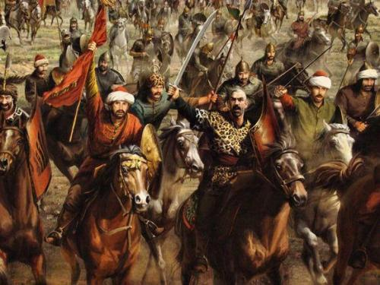
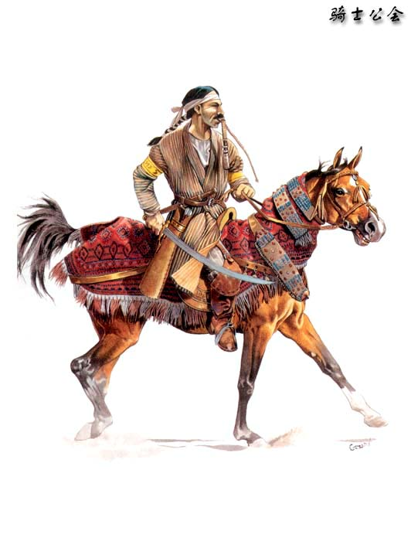
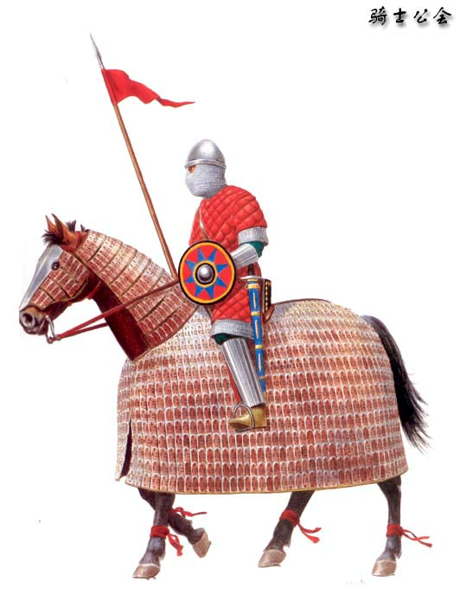
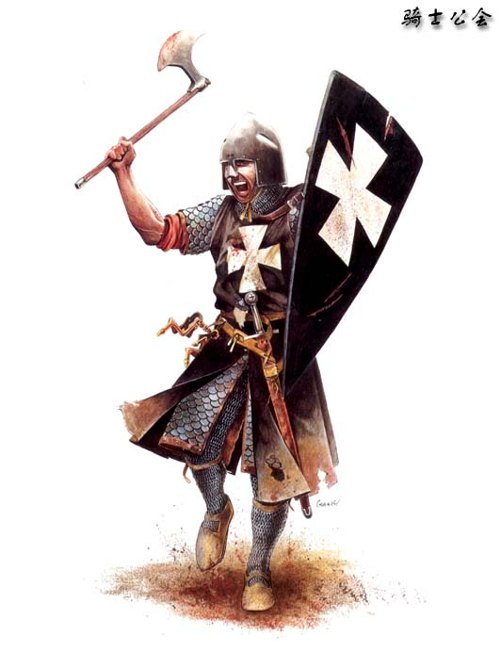
奥斯曼帝国：从三洲霸主到西亚病夫
为什么一个名不见经传的游牧民族能够战胜具有千年历史的拜占庭帝国，
并在16世纪成为横跨亚、非、欧三洲的大帝国？

Slide 15
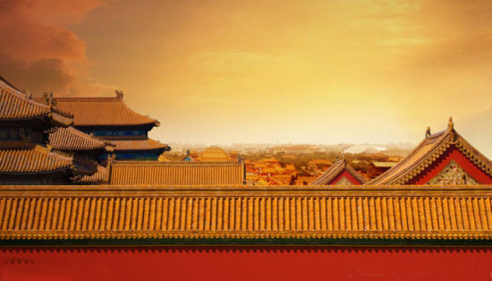
融汇中华千年文化因子的东南亚古国
南海丝路上的古国：印度 越南
东海丝路上的古国：朝鲜 日本

Slide 16
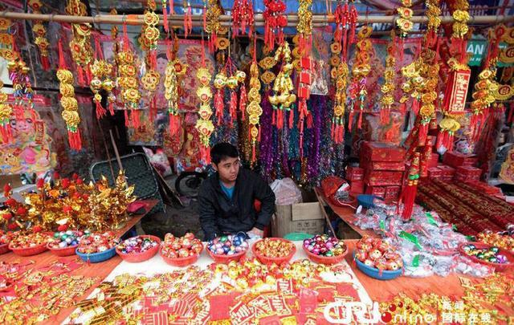
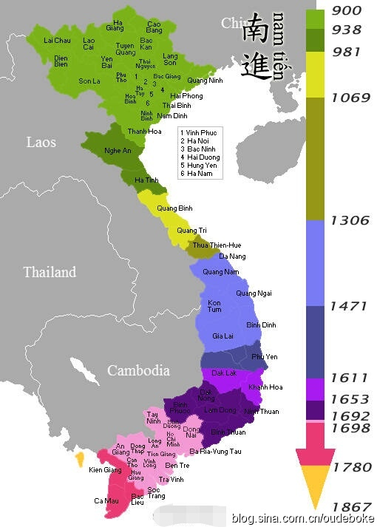

古代越南
一方面在尊崇佛教的同时大兴科举，在国子院设立孔子、周公的塑像定期拜祭，在文学上，连陈朝的君主也是汉文文学的忠实粉丝，开始过端午节等传统节日。
越南春节年货市场
越南的古装剧

Slide 17
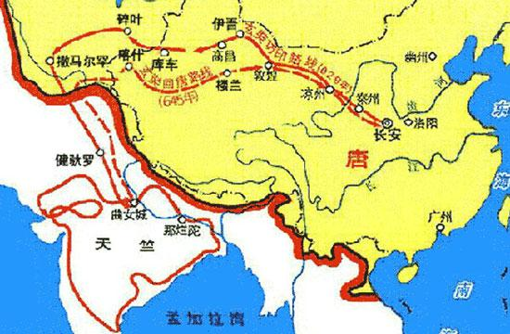
古代印度
结合图文史料.提取有效信息：
古代印度是怎样沿着海上丝绸之路汲取中国“文化因子”？
中国史籍对印度的最早记载见诸《史记·大宛传》，唐朝初年，统一改称为天竺。如《汉书》“从东南天竺国，可数千里，得蜀贾人市”。
在印度人眼中，中华大地地处东方，是太阳初升之地，所以形象的称谓：震旦。如《佛说灌顶经》卷六载：“阎浮界内有震旦国。”

Slide 18
古代印度
笈多帝国
德里苏丹国
笈多帝国是印度人创建的一个大帝国，经历了约一百余年的政治统一和社会安定时期。王朝实行中央集权制，经济富庶、人口稠密的恒河流域为中心，经济获得了空前的发展。手工业的进步表现在炼铁、棉纺织业和造船上。对外贸易比较活跃。另外，在梵文文学、绘画、雕刻、建筑艺术等方面取得显著成就。
笈多王朝控制着孟加拉和西印度沿海港口，对东南亚及中国的贸易主要是沿“海上丝绸之路”进行的。印度商人经马六甲海峡到达过中国的广州进行贸易。
德里苏丹国（1206-1526），是实行伊斯兰教国家的政教合一制度。苏丹既是国家元首，又是伊斯兰教最高教长，集君权和神权于一身。德里苏丹国时期，印度的穆斯林人数剧增，伊斯兰教上升为与印度教并列的主要宗教。中央政府有36个部，还建立了行省制的地方统治体系，由穆斯林地方军事贵族掌权。
随着伊斯兰教的传播，阿拉伯、波斯、突厥的语言、文化、生活方式和社会习俗大量传进印度并且渗入土著的古老文化之中，奠定了现代南亚文化的基础。

Slide 19
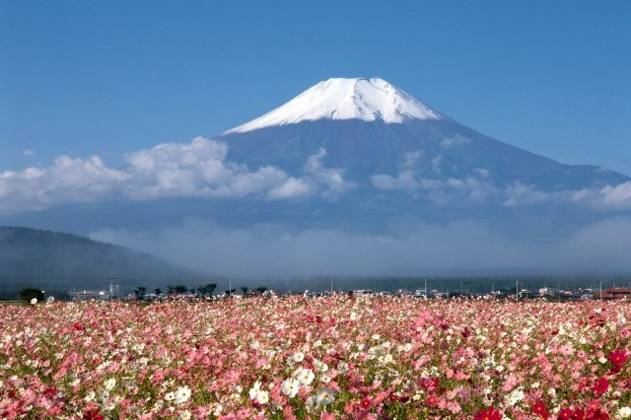
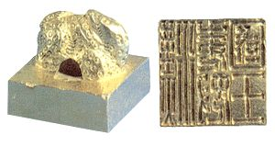
阅读史料.提取有效信息：
《读者》杂志评论说：日本是中国的闹钟，时刻让中国惊醒。历史上“闹钟”闹过了几次，中国又有几次惊醒？阅读史料，探讨历史上的中日关系？
扶桑在大汉国东二万余里，地在中国之东，其土多扶桑木，故以为名。
------《梁书·扶桑国传》
乡树扶桑外，主人孤岛中。
------王维《送秘书晁监还日本国》
乐浪海中有倭人 ，分为百余国。
------《汉书·地理志下》
倭在带方东南大海中，依山岛为国。
------颜师古注引《魏略》
汉：倭奴国王金印，公元57年中国东汉光武帝赐（1784年在日本志贺岛发现）
唐：遣唐使 仿唐大化革新
明：倭寇--日本海商与海盗集团
清：甲午中日战争、八国联军侵华
现代：抗日战争

Slide 20
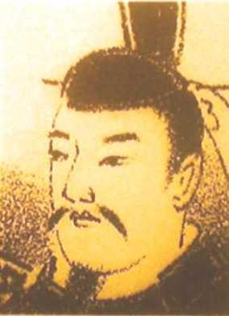
古代日本
材料一 大唐国者，法式备定，珍国也，常须达。——《日本书纪》
材料二 东天皇敬白西天皇。 ——日本致隋炀帝的国书
材料三 其一曰，罢昔在天皇等所立子代之民，处处屯仓…又曰，大夫，所使治民也。能尽其治，则民赖之 …其三曰，初造户籍，计帐，班田收授之法。
----大化革新之诏
646年孝德天皇颁布改新诏书，大化改新开始
1.废除一切私地、私民、将土地人民收为国有、变为公地公民。
2.大化改心实行“班田收授法”，由国家将天下共田班给公民。
3.实行租庸调制度，统一租税。
4.建立中央集权制，中央设二官八省，地方设国、郡、里，由中央派人管理
5. 在中央设太学，地方设国学 。
大化改新是一场古代日本以学习和模仿中国隋唐经济和政治制度为主要内容的改革。它建立了以天皇为中心的中央集权制，使日本社会政治稳定，经济发展。
大化改新是日本从奴隶社会过渡到了封建社会的标志。
孝德天皇
（645-654年在位）

Slide 21
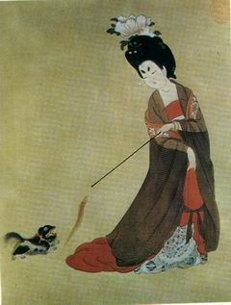
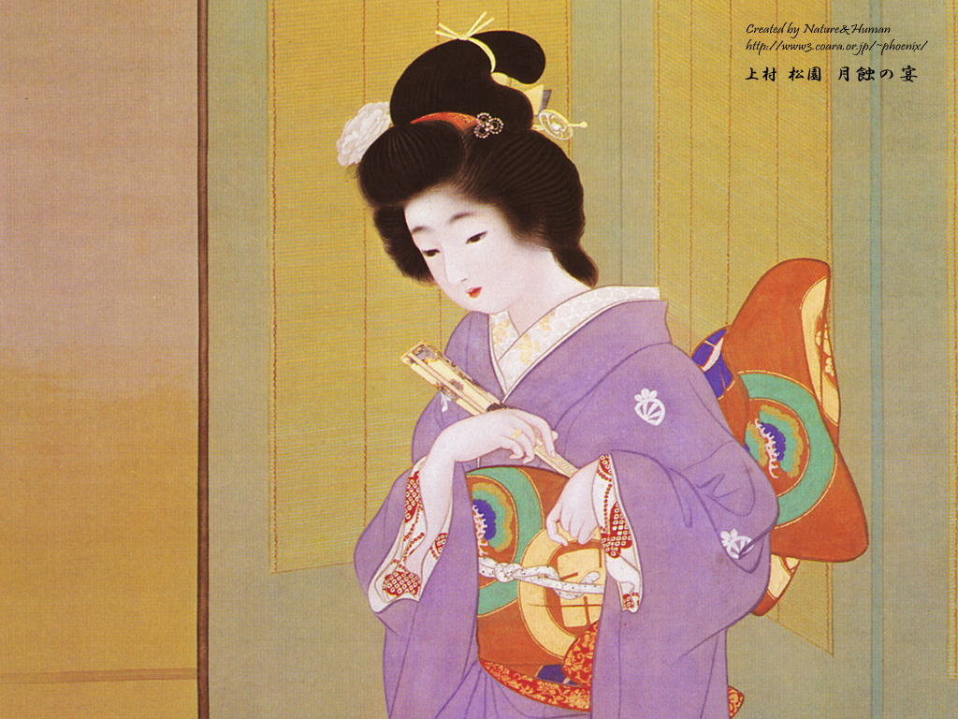
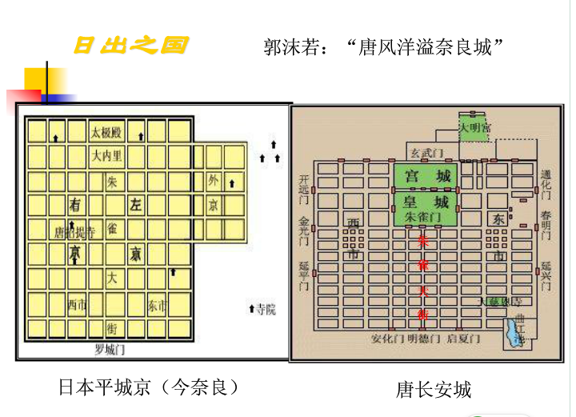
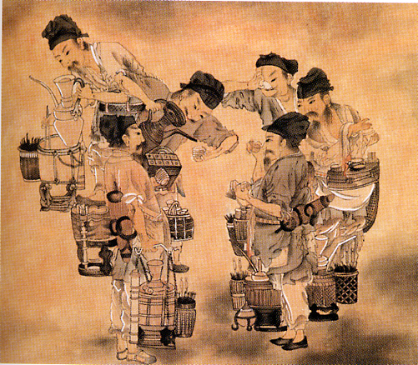

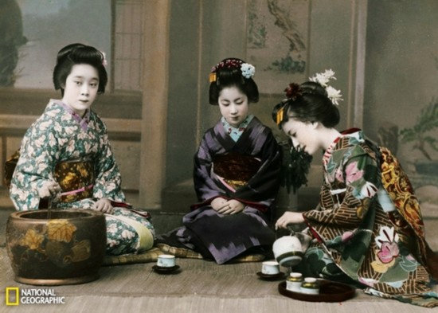


古代日本
日本传统文化无处不洋溢着浓郁的中华文化气息，文字、书法、服饰、钱币、建筑、茶道、音乐......
《源氏物语》是日本的一部古典文学名著，对于日本文学的发展产生过巨大的影响，被誉为日本古典文学的高峰，在日本开启了“物哀”的时代。被认为是日本的《红楼梦》。引用白居易的诗句90余处。
唐代服饰与日本服饰
唐代斗茶与日本茶道

Slide 22
古代日本：日出之国
唐代长安城与日本奈良城
被誉为日本《红楼梦》的《源氏物语》
《源氏物语》是日本的一部古典文学名著，对于日本文学的发展产生过巨大的影响，被誉为日本古典文学的高峰，在日本开启了“物哀”的时代。被认为是日本的《红楼梦》。引用白居易的诗句90余处。

Slide 23
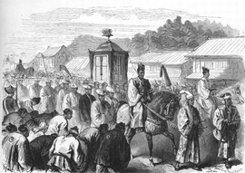
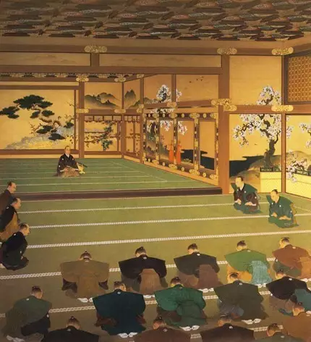
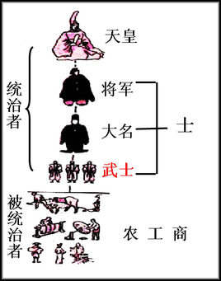
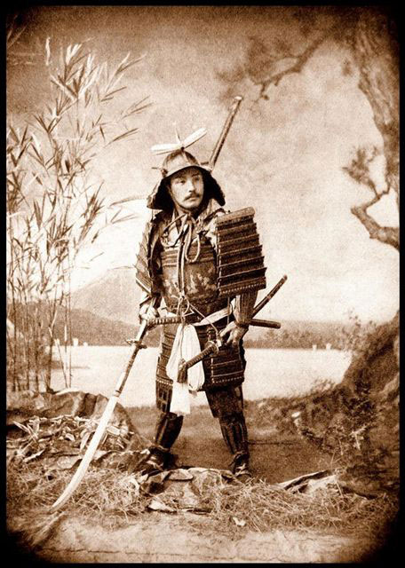
武士与幕府
10世纪时，日本社会经济制度又一次发生重大改变，班田制经济逐渐被封建庄园经济取代，武士集团开始形成，成为重要的政治力量。
武士勇武尚义，绝对服从主君，重言诺，轻生命，勇于战斗，武士道精神是武士的道德规范的行为准则。在二战中，武士道同神道一起，充当了日本法西斯侵略战争的精神武器。
12世纪末，武士集团控制了中央政权，天皇成为虚君，日本自此进入近700年的幕府统治时期。
19世纪中叶，幕府统治最终在倒幕战争中崩溃，天皇恢复最高权力。

Slide 24
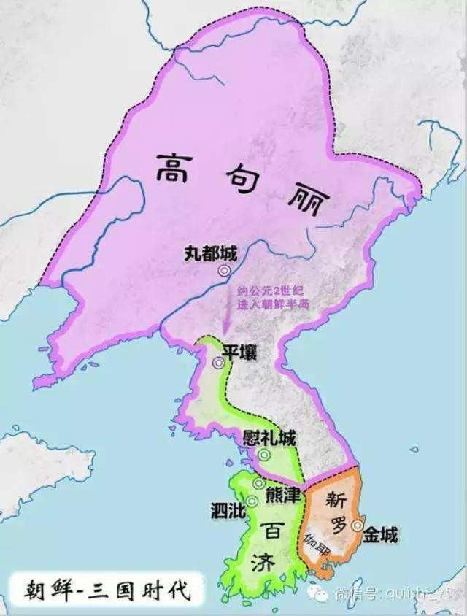
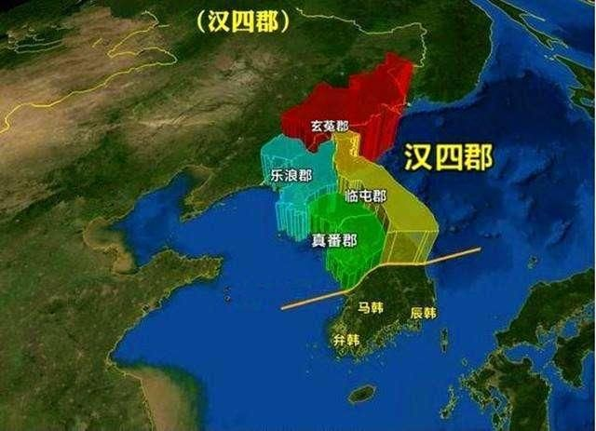
古代朝鲜
元人所撰《异域志》中称高丽"衣冠随中国各朝制度"，因此高丽的服饰也随着中国朝代的变化而变化。宋朝建立后，高丽引进宋朝公服与直脚幞头(高丽称"吉服正角")，君主之服也与宋朝类似，故宋使称其衣冠"一遵我宋之制度" ，唯国王冕服长期沿袭辽朝所赐制度。 便服方面，上层男子"巾帻如唐装" ，下层则"作竹冠以冠之，或方或圆……短褐被体，下无袴襦"

Slide 25
探寻亚洲多彩文明 体味交流多元共生
印度佛教影响遍及世界；
中国儒学影响各国治国理政；
伊斯兰文明辐射亚洲影响世界；
古丝绸之路跨越了尼罗河流域、底格里斯河和幼发拉底河流域、印度河和恒河流域、黄河和长江流域，跨越古埃及文明、巴比伦文明、古印度文明、中华文明的发祥地，跨越佛教、基督教、伊斯兰教信众的汇集地，跨越不同国度和肤色人民的聚居地。

Slide 26
课堂总结
一、沟通东西方文明的使者--伊斯兰帝国
1.伊斯兰教创立与阿拉伯帝国的统一
2.阿拉伯帝国在东西方交流中扮演的角色及产生重大的影响
3.奥斯曼帝国的崛起及其对世界历史的影响
二、融汇中华千年文化因子--东南亚古国
1.南海丝路上的古国
2.东海丝路上的古国
3.日本传统文化如何洋溢着浓郁的中华文化气息
三、探寻亚洲多彩文明 体味交流多元共生
1.多元共生、多态共融的亚洲古代文明
2.中国古代丝绸之路对亚洲诸国历史进程的影响
3.“一带一路”与21世纪人类新文明

